Slide 1
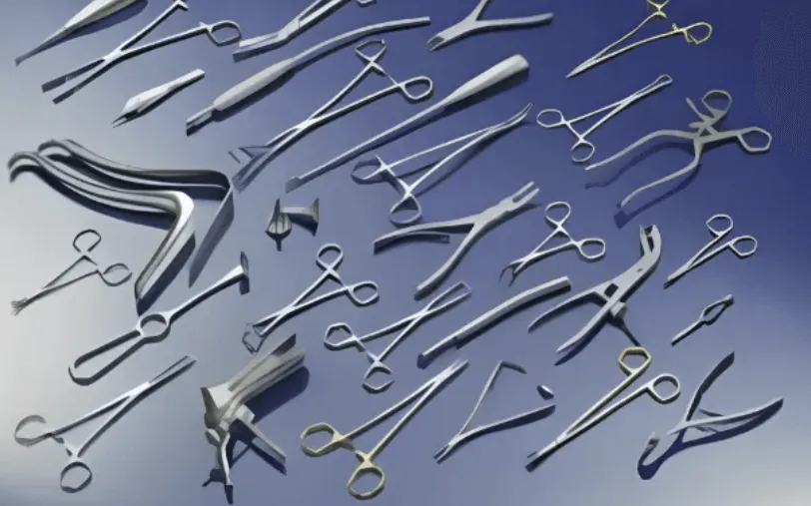
ОДЕСЬКИЙ НАЦІОНАЛЬНИЙ МЕДИЧНИЙ УНІВЕРСИТЕТ
ФАРМАЦЕВТИЧНИЙ ФАКУЛЬТЕТ
КАФЕДРА ОРГАНІЗАЦІЇ ТА ЕКОНОМІКИ ФАРМАЦІЇ З ПІСЛЯДИПЛОМНОЮ ПІДГОТОВКОЮ
Товарознавчий аналіз медичних загальнохірургічних інструментів.
Лекцію розробила ст. викладач
Степанова Оксана

Slide 2
Класифікація та загальні вимоги до медичних інструментів
До першої групи віднесені інструменти, найчастіше що застосовуються у клініці загальної хірургії для роз'єднання та з'єднання тканин, зупинки кровотечі, розширення ран та відтискання органів, а також як допоміжні інструменти.
До спеціальних відносяться медичні інструменти, що застосовуються в спеціальних галузях хірургії (гінекології, оф тальмології, нейрохірургії тощо).
За кратністю застосування: багаторазового та одноразового застосування.
За призначенням відповідно до нормативної документації (ГОСТ 19126–2007) усі медичні інструменти поділяються на ріжучі, затискні, відтісняючи, зондувальні та бужируючі, колючі, вироби травматологічні
(з'єднують та впливають на тканини організму)
По галузі застосування: хірургічні та спеціальні.
За умовами застосування: основні (безпосередньо з торкаються з тканинами поверхні рани або слизової оболонки внутрішніх органів) та допоміжні (не мають без посереднього зіткнення з тканинами, що оперуються. та органами хворого)

Slide 3
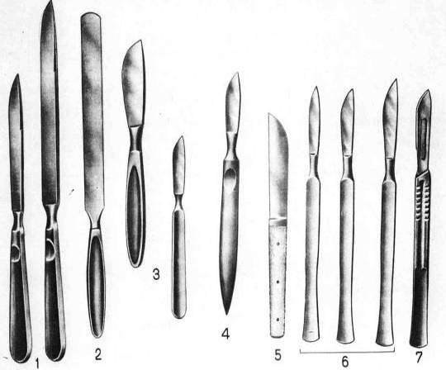
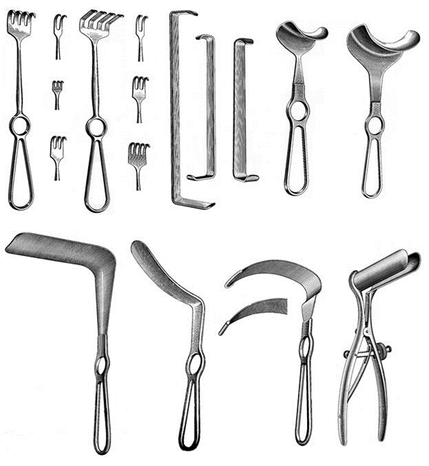
Ріжучі - для розтину або відокремлення частин тканин людини (розтин абсцесів, резекції різних органів, вирізання пухлин і зрізання наростів, поліпів тощо) і розрізання різних медичних матеріалів за допомогою ріжучих кромок.
Відтискні — для розширення ран, порожнин, проходів та відтискання органів людини, які не піддаються хірургічному втручанню з метою захисту їх від нанесення випадкових травм

Slide 4
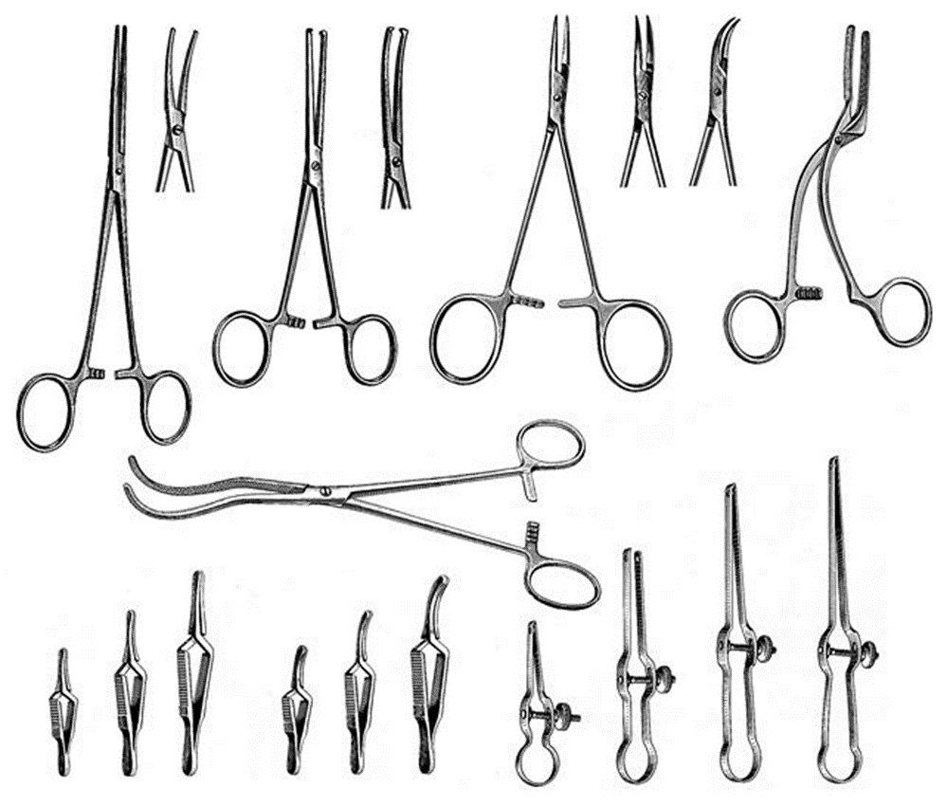
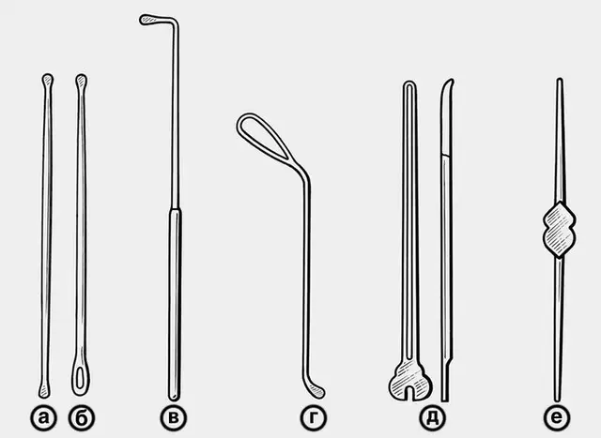
Затискні - для захоплення і затиску органів і тканин людини (з метою зупинки кровотечі з перерізаних судин, стиснення трубчастих судин і порожнистих органів при їх резекції, утримання та фіксації органів для запобігання їх довільного переміщення), а також медичних матеріалів, предметів або інструментів.
Колючі - для введення в тканину організму з діагностичною або лікувальною метою різних рідин, проколів з метою введення через ці інструменти трубок, дренажів, ниток для зшивання та для різних маніпуляцій, пов'язаних з проникненням у тканину організму.
Зондуючі та бужируючі — для дослідження природних вузьких ходів і порожнин в організмі людини та бужування їх з метою збільшення просвіту.

Slide 5
Загальні технічні вимоги до медичних інструментів
Основним нормативним документом для визначення якості інструментів та проведення товарознавчого аналізу є ГОСТ 19126–2007. Незалежно від того, до якої групі вони належать, вони повинні відповідати технічним вимогам:
• інструменти мають бути виготовлені з корозійностійких матеріалів;
• на поверхні інструментів не повинно бути тріщин, раковин, забоїн, подряпин, місць, що викришилися, заусенців, розшарування, припікань та інших забруднень(окалини, матеріалів шліфування, полірування та слідів мастила);
• інструменти, які мають тривалий термін зіткнення (безперервно більше 6 годин) з організмом людини, повинні бути виготовлені тільки з корозійностійких металів та сплавів без покриття;
• з'єднання складових частин має бути міцним;
• гвинт або вісь замкових з'єднань інструментів повинні бути розклепаними;• хід у замку має бути легким та плавним;
• інструменти мають бути корозійностійкими в умовах експлуатації, транспортування та зберігання;
• бути стійкими до циклу обробки, що складається з дезінфекції, передстерилізаційного очищення та стерилізації.

Slide 6

Асортимент ріжучих інструментів
Ножі медичні:
ампутаційні
резекційні
мозкові
для розтину м'яких тканин при ампутації кінцівок
(для розсічення щільних фіброзних тканин, невеликих кісток при ампутації кінцівок або резекції суглобів при кістковопластичних та інших операціях)
для розсічення мозкової речовини при анатомічних розрізах)
хрящові (для розрізання хрящів, рубців, фіброзно-змінених тканин або для розтину ребер за місцем їх з'єднання з хрящем у грудини)

Slide 7
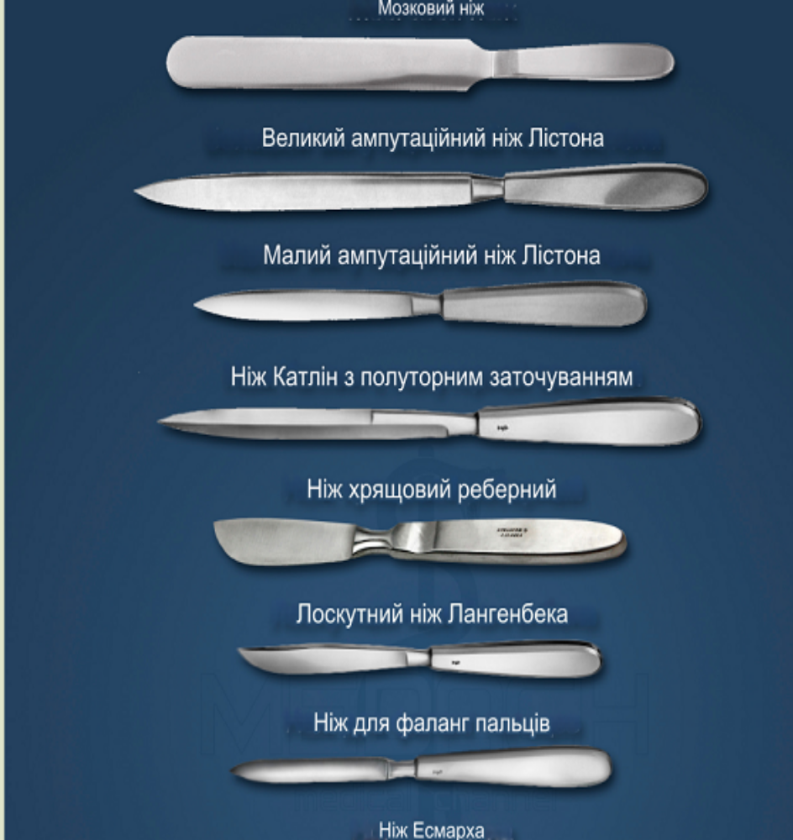
Ампутаційні ножі
Ампутаційні ножі мають масивну, зазвичай сплощену рукоятку, довге лезо з прямолінійною ріжучою кромкою і обушком, широку і зручну для фіксації в руці шийку, крутий вигин ріжучої кромки поблизу вістря ножа, відносно невелику ширину леза в порівнянні з великою його довжиною, а також канавку по довжині леза.
По довжині леза розподіляються на: малі (11-13 см); Середні (14-15 см); Великі (16-22 см).
Застосування: ампутація кінцівок, проведення розтину трупів.• Фістульні ножі. Хірургічний інструмент для розрізання або проколювання фістул. Складається з двох ковзаючих лез на короткій центральній шарнірній осі, що переходять у важелі, якправило, з отворами під пальці. Дистальні кінці лез можуть мати різну форму.
• Ніж Абрахама для мигдаликів. Інструмент для анатомування т авидалення мигдаликів
Види:- гострі, резекційні; двогострі.

Slide 8
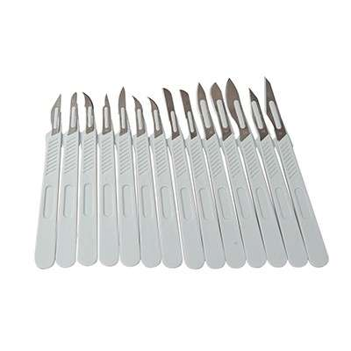
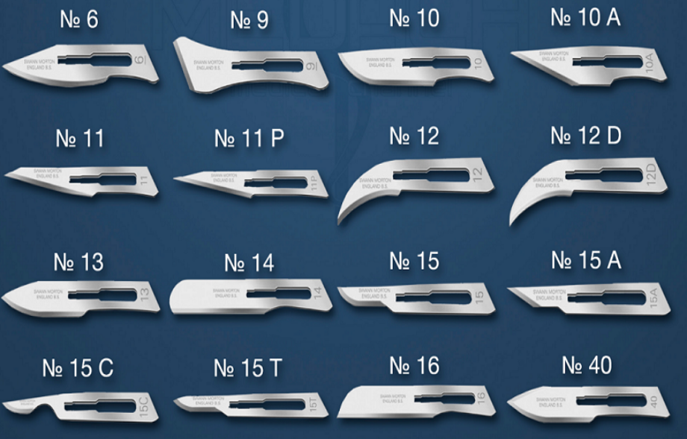
Асортимент ріжучих інструментів
Скальпелі
скальпелі черевні
скальпелі гострі
скальпель для операцій у глибоких порожнинах
скальпелі зі знімним лезом
з їх допомогою роблять довгі і широкі, але не глибокі розрізи)
з їх допомогою роблять глибокі, але не широкі надрізи)
використовуються для роботи в глибинних ранах
Він має рукоятку та одноразове лезо. Останнє може мати різну форму залежно від потреб хірурга.

Slide 9
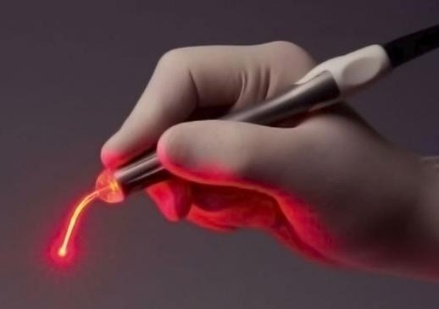
Асортимент ріжучих інструментів
Лазерний скальпель - хірургічний інструмент, призначений для різання чи абляції живої біологічної тканини за рахунок енергії лазерного випромінювання. Він являє собою пристрій, який складається зі стаціонарної частини (зазвичай підлогової), де знаходиться власне лазер з блоками управління і живлення, і рухомого компактного випромінювача, з'єднаного з лазером гнучкою системою передачі випромінювання (світловодом).
На відміну від звичайного скальпеля, лазерний не тільки розтинає тканини, але може і з'єднувати краї невеликих розрізів. Основна перевага лазерного скальпеля - мала травматичність операції через незначну ширину розрізу, одночасної коагуляції судин та суттєве зниження кровотечі. Крім того, на відміну від звичайного скальпеля, випромінювання лазера – стерильне. Внаслідок всього перерахованого період загоєння рани скорочується вдвічі-втричі.

Slide 10
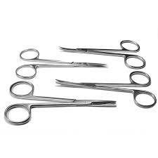
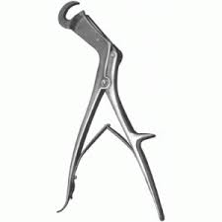
Асортимент ріжучих інструментів
Ножиці медичні
Ножиці медичні являють собою дволезовий медичний інструмент, призначений для поділу тканин або медичних матеріалів зустрічним рухом робочих частин.
Залежно від характеру цього руху розрізняють
Робочі частини ножиць можуть бути прямими та з гнутими.
ножиці шарнірні
гільйотинні
робочі частини стуляються під кутом один до одного, повертаючись навколо осі-шарніру. для розрізання м'яких тканин (хіругічні), перев'язувального матеріалу або стрижки волосся (допоміжні)
робочі частини змикаються паралельнослужать.Застосовуть для розкриття щільних кісткових або хрящових тканин

Slide 11
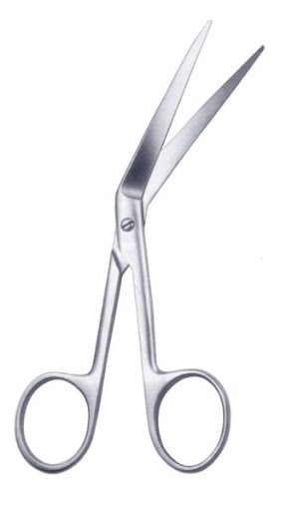
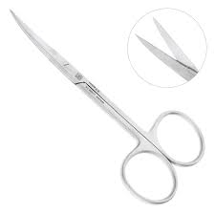
Асортимент ріжучих інструментів
Ножиці медичні
Ножиці – за призначенням вони бувають гострі та тупокінцеві, з одним гострим кінцем, вигнуті по площині ножиці Купера, вигнуті по ребру ножиці Ріхтера, ножиці для нігтів, судинні ножиці мають подовжені бранші та укорочену ріжучу поверхню. Вони можуть бути прямі із закругленими кінцями та кутові для розтину судини тільки у певному положенні.
1 – ножиці вигнуті по осі (Ріхтера); 2 – ножиці прямі гострокінцеві;

Slide 12
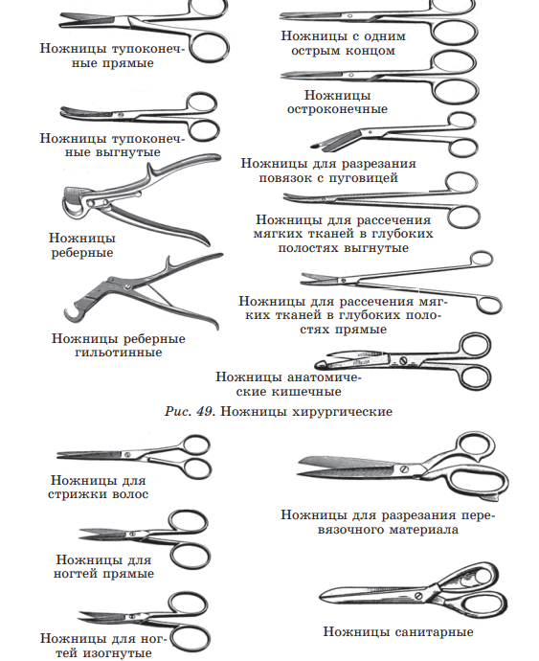
Асортимент ріжучих інструментів
Ножиці медичні

Slide 13
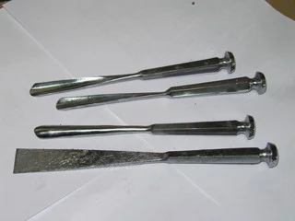
Долота медичні
Долота медичні — однолезові медичні інструменти, які мають леза з двостороннім заточуванням, перпендикулярні до осі інструменту. Призначені для розтину кісткових тканин за допомогою молотка.
Долота плоскі.
Долота жолобуваті
Долота ложкові
Долото нейрохірургічне.

Slide 14
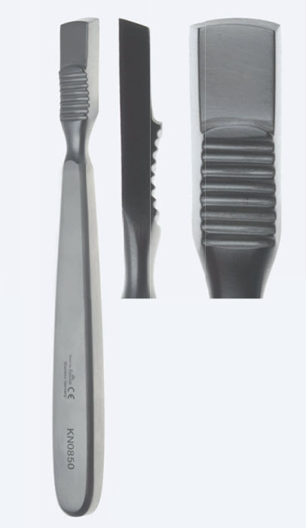
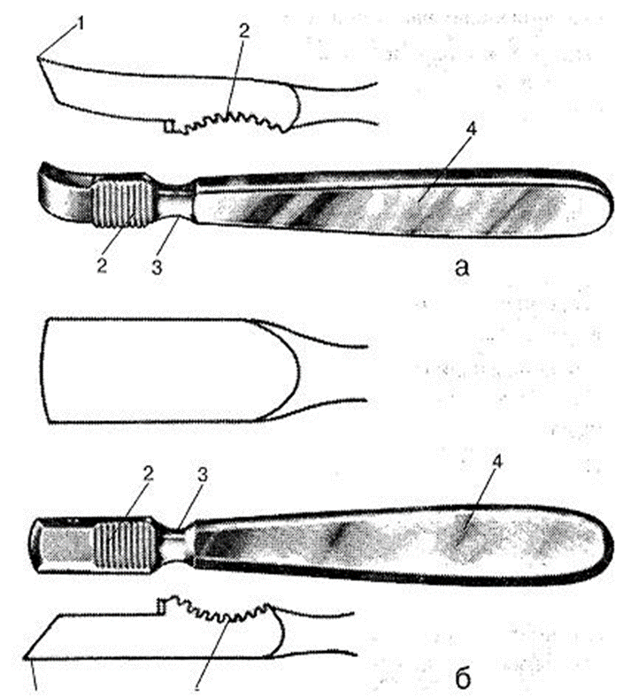
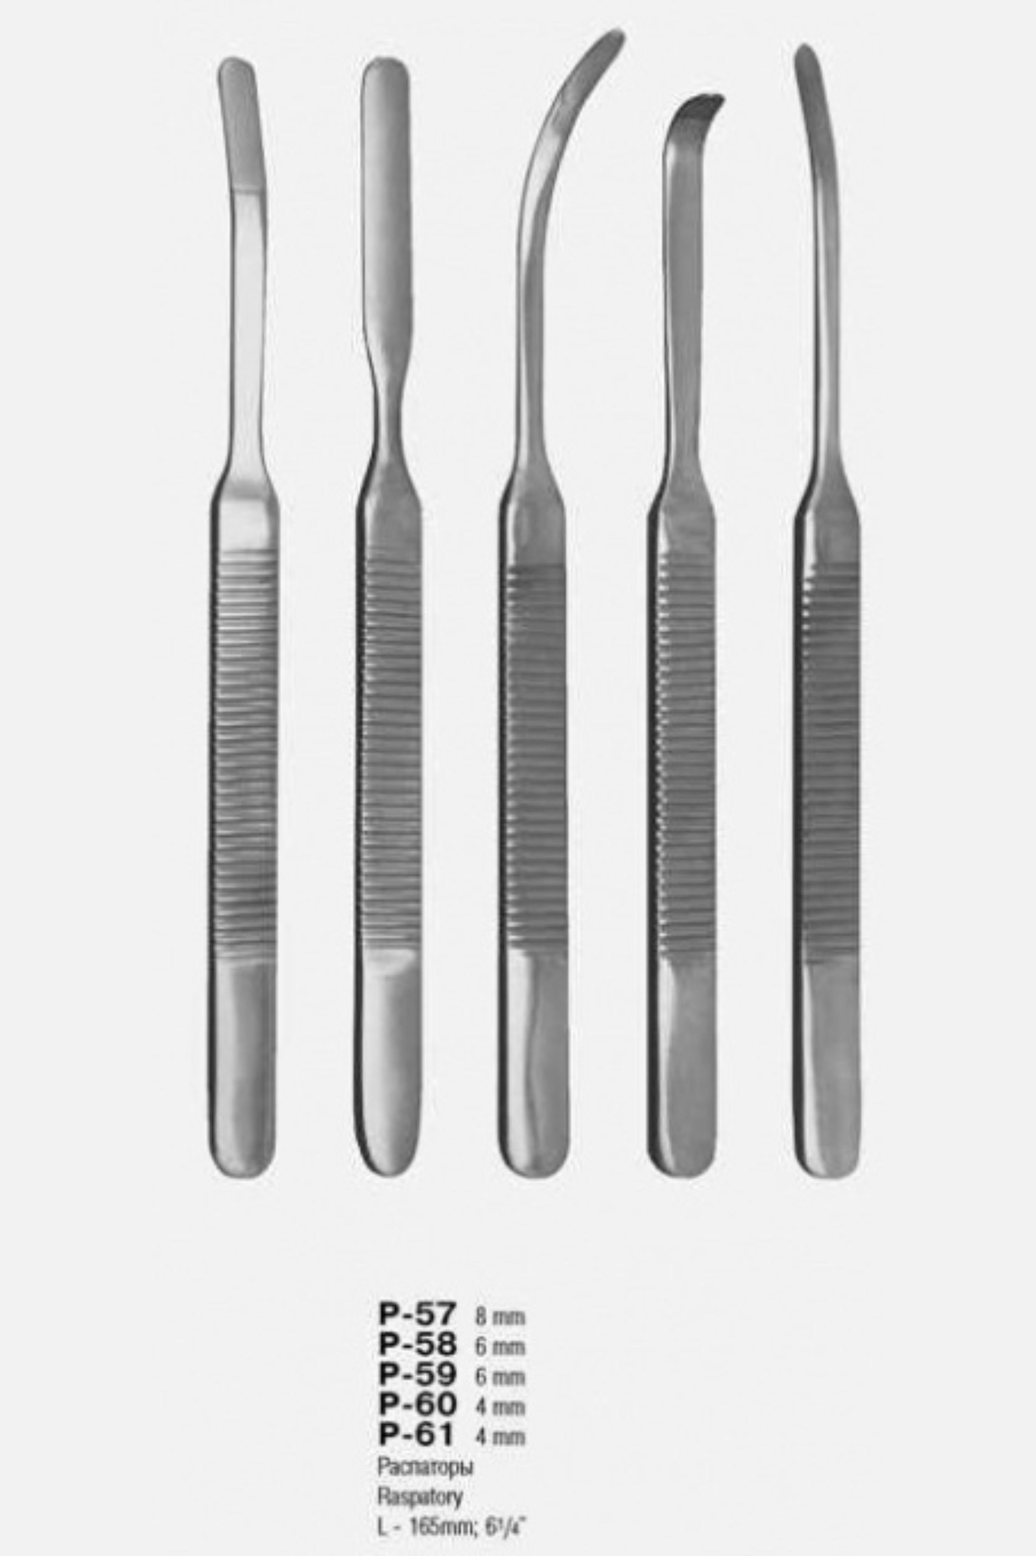
Розпатори
Розпатори — однолезові медичні інструменти з робочою частиною, перпендикулярною до поздовжньої віссю та з робочим поступальним рухом вздовж осі, призначені для відділення окістя від кістки, сепарації твердого піднебіння та відшарування тканин
Розпатори прямі
Розпатори вигнуті.
Розпатори овальні.
Розпатори жолобуваті з напівкруглою виїмкою.
Розпатори реберні
Розпатори для хребта.
Основні конструктивні елементи загально хірургічного розпатору
а - вигнутий распатор Фарабефа; б - прямий розпатор Фарабефа. 1 - робоча кромка; 2 - опорний майданчик; 3 - шийка; 4 - рукоятка.

Slide 15
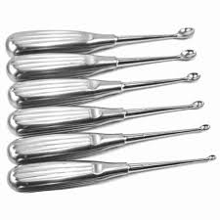
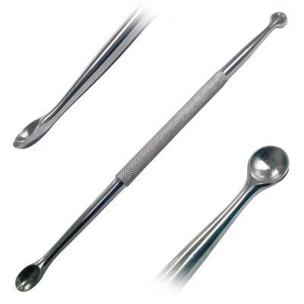
Ложки медичні
Ложки медичні - однолезові інструменти, призначені для вишкрібання кісткових порожнин (гострі ложки) та патологічних утворень у м'яких тканинах (тупі ложки).Ложки складаються з ручки та стрижня, на кінці якого знаходиться кругла чи овальна ложка
Ложка кісткова гостра
Ложки медичні гострі
Ложки медичні тупі.
Ложки медичні довгі гнучкі
Петлі

Slide 16
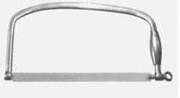
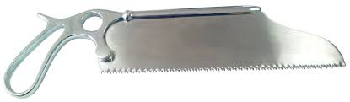
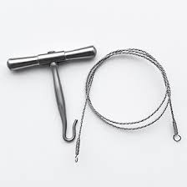
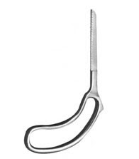
Пили медичні
Пили медичні — багатолезові медичні інструменти із зубцями, розведеними в сторони: парні в одну, непарні - в протилежну, призначені для роботи з кістковою тканиною та розрізання гіпсових пов'язок. Кожна пила має робочу частину (полотно) та тримач полотна.
Пилки медичні рамочні
Пилки медичні листові.
Пилки медичні ножові.
Пилки медичні.
Пила дугова
Пила листова
Пила Ножева
Пила Джиглі

Slide 17
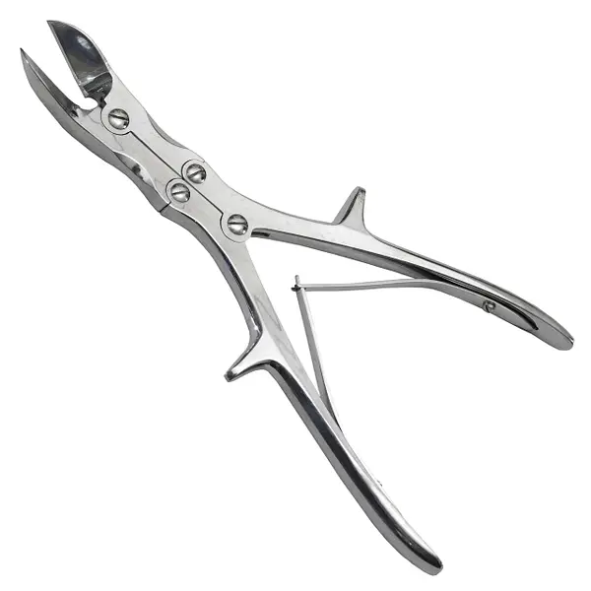
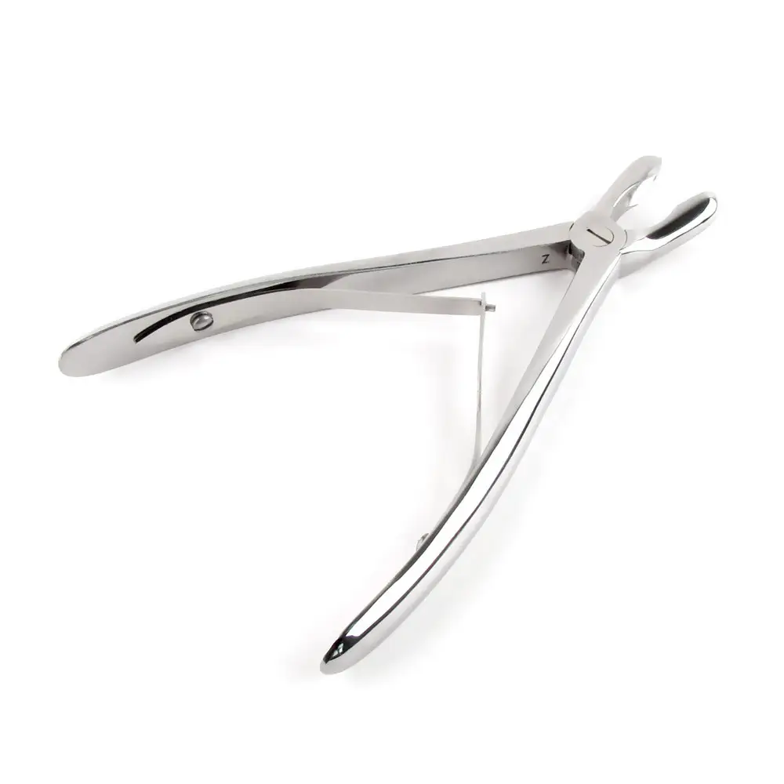
Кусачки кісткові
Кусачки кісткові – шарнірний дволезовий інструмент, призначений для перекушування кісткових тканин при операціях шляхом змикання губок. Кусачки складаються з двох масивних половинок (гілок), з'єднаних гвинтовим шарнірним замком, який може бути одношарнірним або багатошарнірним (з подвійною передачею). Замок ділить кусачки на робочі частини (губки) та рукоятки.
Кусачки кісткові із овальними губками прямі.
Кусачки кісткові з овальними губками вертикально вигнуті.
Кусачки кісткові з напівкруглими губками
Кусачки кісткові із напівкруглими губками прямі.
Кусачки кісткові з напівкруглими губками вертикально зігнуті з подвійною передачею.
Кусачки кісткові із прямими губками
Кусачки кісткові з прямими губками вертикально або горизонтально зігнуті з подвійною передачею
Кусачки кісткові з прямими списоподібними губками.
Кусачки кісткові з прямокутними коробчатими губками.
Щипці кісткові кусачки, шарнірні з подвійною передачею
Щипці кусачки кісткові з круглими губками вигнуті

Slide 18
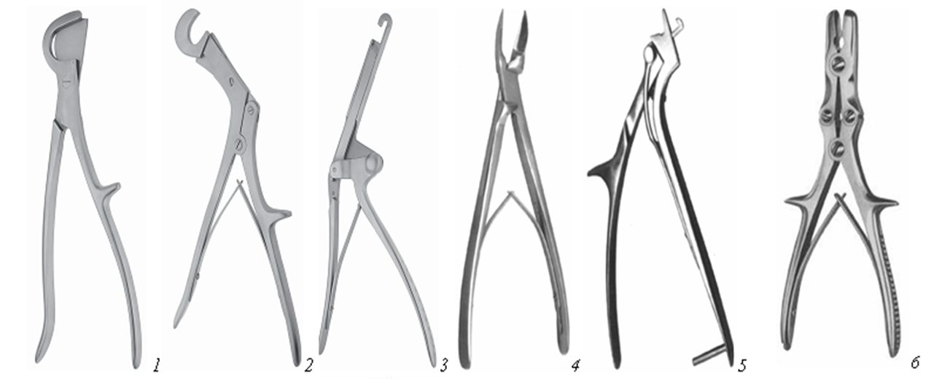
Кусачки кісткові
Набір кусачок.
1 – реберні кусачки Штиля; 2 – реберні кусачки Штілля-Гірцг; 3 – реберні кусачки Сауербруха-Фрея; 4 – кусачки Лістона; 5 – кусачки Дальгрена; 6 – кусачки Люера.

Slide 19
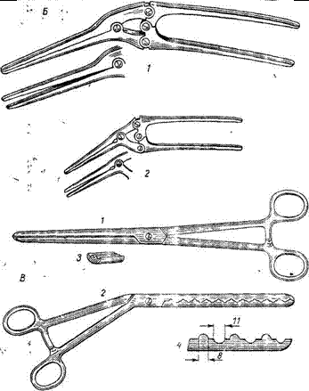
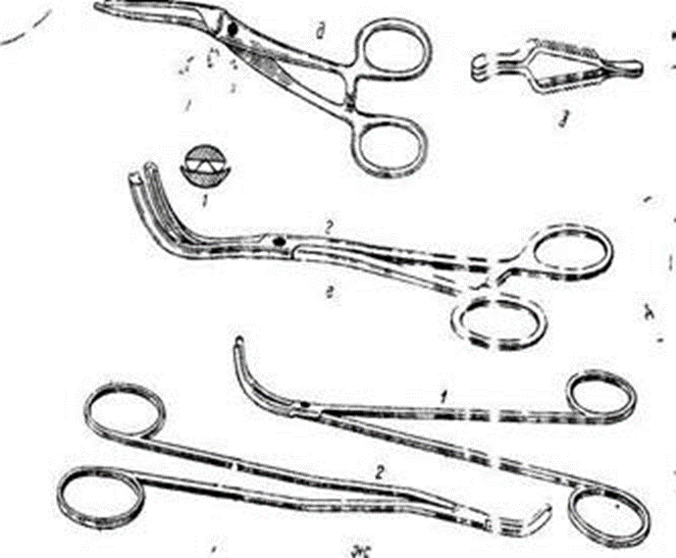
Затискні інструменти
Затискні медичні інструменти — інструменти, що складаються з двох половин, зустрічний рух яких здійснюється за допомогою шарніру, повзуна пружини або за принципом замку з віссю для захоплення та затискання органів та тканин людини, медичних матеріалів, предметів чи інструментів. Вони призначені для зупинки кровотеч із пошкоджених судин, стиснення трубчастих судин та порожніх органів при їх резекції, утримування та фіксації органів з метою запобігання їх довільному переміщенню, а також подачі інструментів та перев'язувального матеріалу
За силою впливу на тканини розглядають дві групи затискачів:
:
ø еластичні хірургічні затискачі, які не викликають руйнування органів і тканин;
ø жорсткі хірургічні затискачі, що викликають при дії протягом 2 год оборотні або за впливу більше 2 год - незворотні зміни тканини;
ø хірургічні затискачі, які роздавлюють, викликають руйнування органів та тканин.

Slide 20
Затискні інструменти
Затискні інструменти в залежності від їх функціонального призначення поділяють на 7 груп:
затискачі кровоспинні, у тому числі для тимчасового перетискання судин;
затискачі фіксаційні;
затискачі шлунково-кишкові;
голкоутримувачі;
корнцанги;
затискачі для білизни;
пінцети

Slide 21
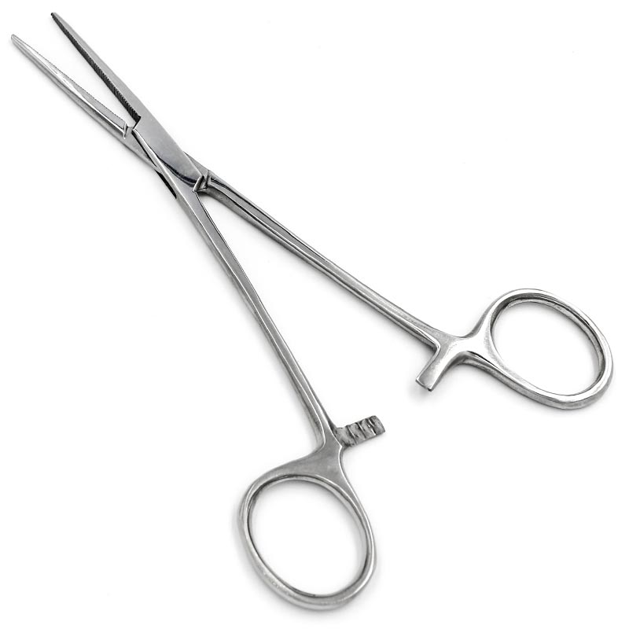
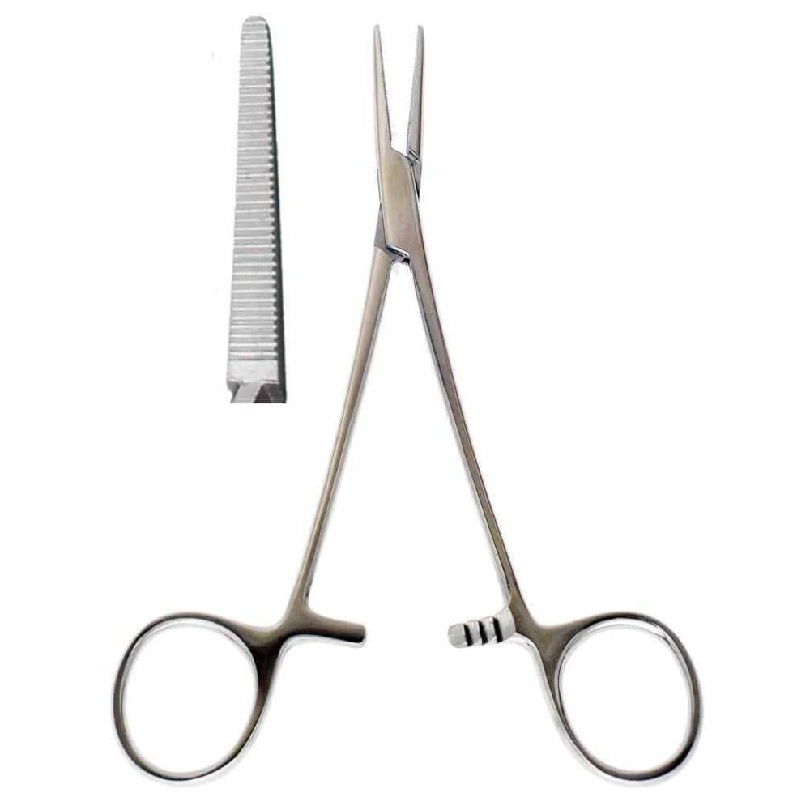
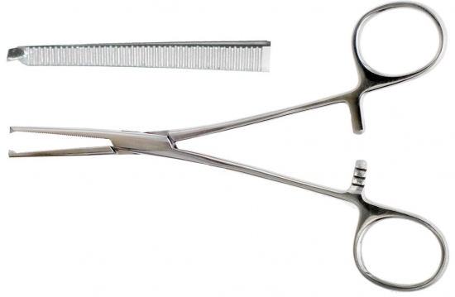
Затискні інструменти
Кровоспинні затискачі призначені для тимчасової зупинки кровотечі за допомогою перетискання судини, що кровоточить, і накладання на неї лігатури для остаточної зупинки кровотечі. Затискачі кровоспинні виготовляють з нержавіючої сталі спеціальної марки, що має достатню міцність і еластичність..
зубчастий затискач Кохера;
Затискач з нарізкою Більрота;
затискач типу «Москіт»;
затискач для глибоких порожнин.
Зажим Кохера
Зажим Більрота
Зажим Москіт

Slide 22
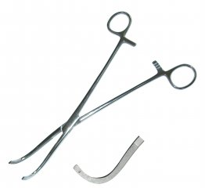
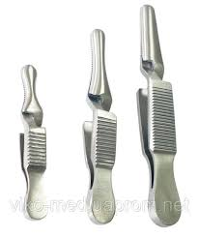
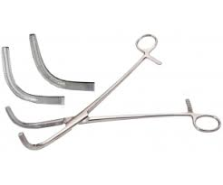
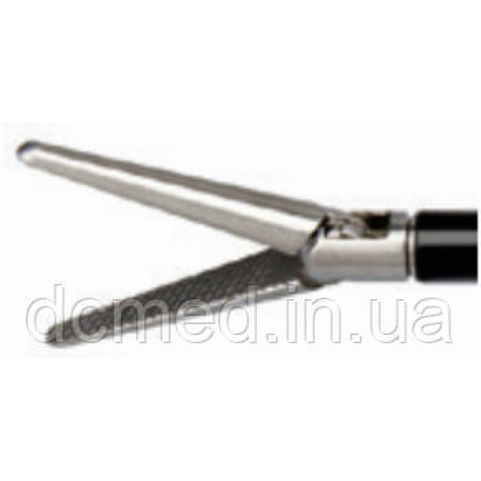
Затискні інструменти
Затискачі для тимчасового перетискання судин
Затискач для тимчасового перетискання судин еластичний(за Гепфнером) (для еластичного здавлювання просвіту кровоносних судин при накладенні судинного шва)
Затискач для тимчасового перетискання судин для ниркової ніжки.
Клеми для кровоносних судин (для обережного стискування кровоносних судин)
Дисектори (допоміжні хірургічні інструменти – затискачі, за допомогою яких атравматично розділяють тканини, підводять лігатури під судини при глибоких ранах; виділяють ділянки центральних судин із сполучної тканини; тимчасово перетискають стінки порожнистих органів, проток, судин)
Затискач для тимчасового перетискання судин для ниркової ніжки.
Клеми для кровоносних судин
Дисектори

Slide 23
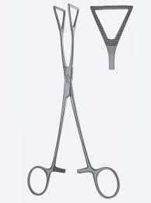
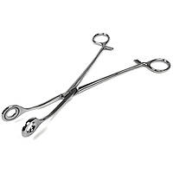
Затискачі фіксаційні
Затискач фіксаційний
для захоплення легені
Затискач фіксаційний для захоплення легені
Щипці гемороїдальні.
Щипці кишкові вікончаті
Щипці зубчато-лапчасті для захоплення щільних тканин.
Щипці для захоплення кишкової стінки.
Щипці для взяття інструментів
Щипці гемороїдальні.

Slide 24
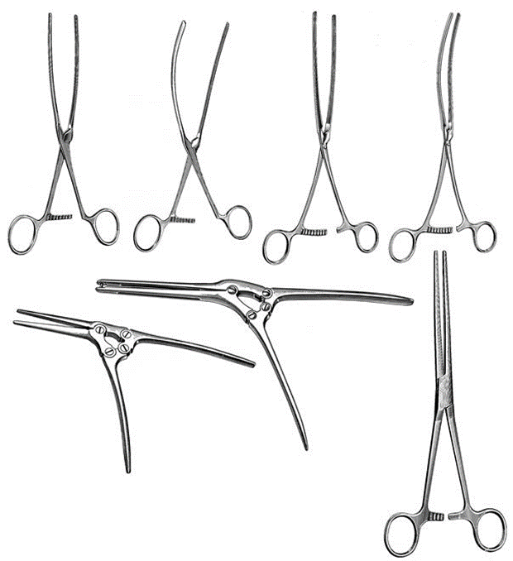
Затискачі шлунково-кишкові
Затискачі роздавлювальні:
затискач роздавлюючий шлунковий за Пайра;
затискач роздавлюючий кишковий Мейо.
Затискачі еластичні:
затискачі еластичні шлункові (прямі, вигнуті);
затискачі еластичні шлункові та кишкові (прямі, вигнуті
Затискачі жорсткі:
затискач жорсткий кишковий;
затискач жорсткий шлунковий

Slide 25
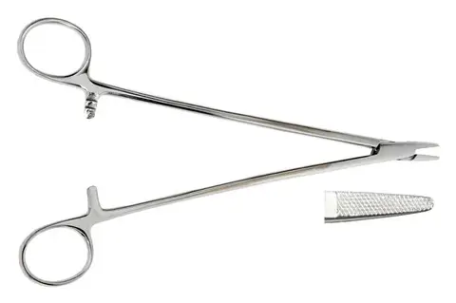
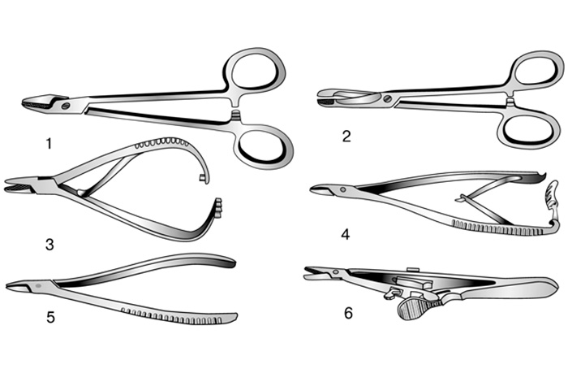
Голкотримачі
Голкотримачі:
хірургічні та судинні типу Гегара
Голкотримачі спеціальні
Голкотримач Гегара

Slide 26
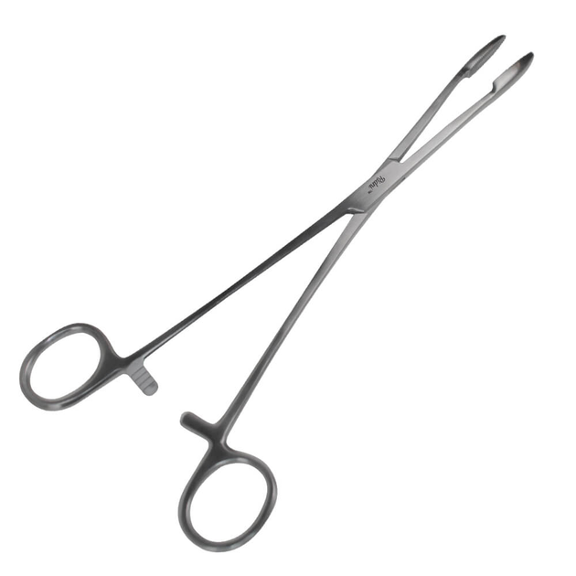
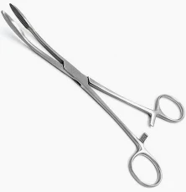
Корнцанги
Корнцанг (затискач Гросс-Майєра) - хірургічний затискний інструмент з робочими частинами, що мають форму зерен, може бути як прямим, так і вигнутим, за його допомогою виконуються такі дії:
введення тампона у глибоку рану;
проведення дренажу через довгий вузький канал;
вилучення з глибоких ранових каналів сторонніх предметів;
подача перев'язувального матеріалу та хірургічних інструментів.
Корнцанг прямий.
Корнцанг вигнутий

Slide 27
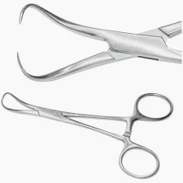
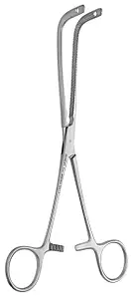
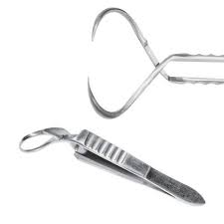
Затискачі для операційної білизни
Затискач для операційної білизни з кремальєрою прикріплення білизни до шкіри.
Затискач для операційної білизни з кремальєрою (Мікулича) для прикріплення білизни до очеревини.
Затискач для операційної білизни пластинчастий прикріплення білизни до шкіри.

Slide 28
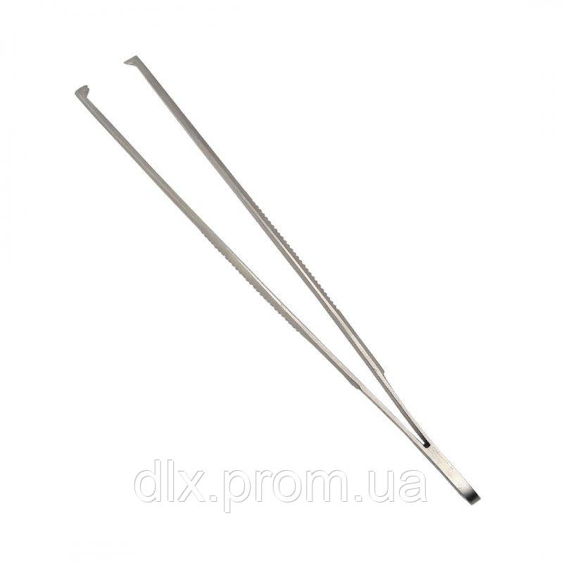
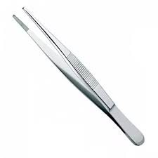
Пінцети
Пінцет хірургічний загального призначення (пінцет з одним або двома зубцями на робочій частині для міцного утримання тканин та органів людини, допускають їх часткове травмування).
Пінцет анатомічний (застосовується при операціях на легко уразливих тканинах або для анатомічних досліджень у випадках, що виключають травмування тканин та органів людини; служить для захоплення судин, кишкової петлі і т. д., а також використовується для різних допоміжних робіт (зняття швів, вилучення тампонів, захоплення перев'язувального матеріалу і т. п.)).

Slide 29
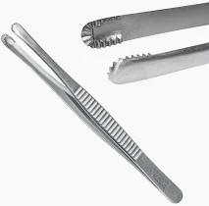
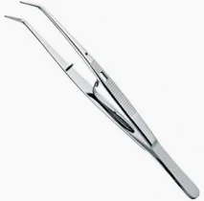

Пінцети
Пінцет зубчато-лапчастий (прямий і вигнутий)призначений для захоплення та утримання щільних тканин (шкіри, сухожил та ін.), а також голок, лігатурі т. п., пінцет має на кінці губок радіально розташовані зубчики, що нагадують котячу лапку).
Пінцет із замком для глибоких порожнин (для захоплення і утримування тканин у глибоких порожнинах при невеликих розмірах операційного поля, головним чином у грудній хірургії).
Пінцет для накладання та зняття металевих скобок (кінці пластин пінцета мають невеликі кути (для розміщення в них металевих дужок).типу Мішеля та для здавлювання їх при накладенні на шкіру) і прямолінійно розташовані зубчики(Для зняття дужок)).

Slide 30

Дякую за увагу!
Thank you for your attention!
Thank you for your attention!

